Slide 1
计算机基础知识简介
教师：陈兆亮
6666002

Slide 2
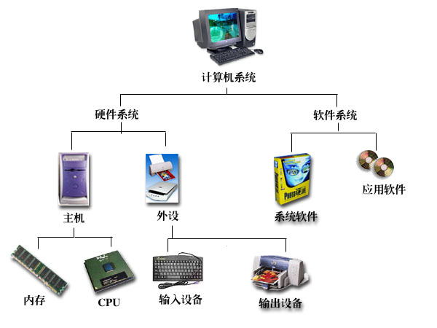

Slide 3
计算机系统的组成
运算器
CPU
控制器
随机存储器RAM
计算机系统
主存储器
硬件
只读存储器ROM
存储器
外存储器
输入设备
操作系统
语言处理程序
计算机语言
数据库管理系统
输出设备
系统软件
软件
应用软件
Notes:
1-3计算机系统的组成

Slide 4
硬件：硬件系统是指构成计算机的所有的实体部件的总称。
软件：软件系统是指在计算机硬件设备上运行的各种程序以及相关文档资料的总称。
(分为系统软件和应用软件）

Slide 5
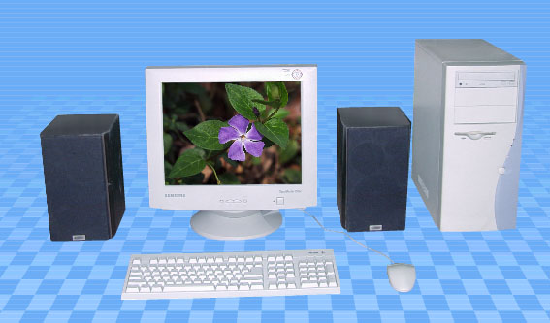
一、计算机的外观组成(硬件部分)
显示器
机箱
音箱
键盘
鼠标

Slide 6
计算机硬件的体系结构
输入设备
存 储 器
输出设备
数据流
指令流
控制器
运算器
控制流
CPU
美籍科学家冯.诺依曼提出“存储程序”工作原理：只要在计算机的存储装置中存入不同的程序，计算机就可以按照程序设定的步骤自动地完成不同的任务

Slide 7
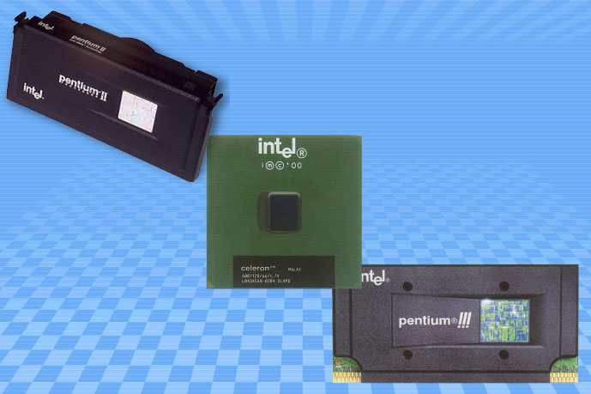
CPU图例

Slide 8
运算器和控制器总体称为中央处理器(简称CPU)，是计算机硬件的核心
运算器：主要任务是进行算术运算和逻辑运算，一般包括算术逻辑部件ALU、累加器和寄存器。它们的位数决定了CPU的字长。（同时处理的字节数）
控制器：计算机的神经中枢
控制器从存储器读入指令，并对输入的指令进行分析，然后，控制和指挥计算机的各个部件完成一定的任务。

Slide 9
CPU的性能指标：(主频)
CPU 的时钟频率，如PentiumIII550,
Celeron433等指的就是时钟频率。
两大CPU生产商：
INTEL 奔腾系列、赛扬系列
AMD K6、K7、速龙

Slide 10
存储器：
存储器是计算机存储程序和数据的部件。计算机的存储器分为两大类：
内部存储器
外部存储器
（1）内存储器：
内存储器又称为主存储器，简称内存（主存）。用于存储计算机正在运行的程序、原始数据。

Slide 11
内存储器包括ROM和RAM两部分：
①只读存储器ROM
只读存储器是一种用专用设备才能写入的存储芯片，用户只能读取其中的内容；不能修改，断电后其中的内容也不会消失。该芯片装配在系统主板上。
BIOS（基本输入／输出系统）软件就存放在ROM内,它提供了最基本的和初步的操作系统服务，同时也是硬件与操作系统上层软件之间的接口。

Slide 12
②随机存取存储器RAM
随机存取存储器又称为读写存储器RAM，用于存放现场程序和数据，因为RAM中的信息是由电路的状态表示的，所以断电后信息一般会立即丢失。
RAM 通常指的是计算机主机中的内存条

Slide 13

内存条：
容量单位：
基本单位：字节(包括8个信息位) 用字母B表示
1KB=1024B
1MB=1024KB
1GB=1024MB
一个汉字占两个字节

Slide 14
外存储器
外存储器又称为辅助存储器，简称外存（辅存）。外存作为主存储器的后备和补充而广泛使用。
外存储器的特点是：存储容量大、成本低、存取速度慢，可以永久地脱机保存信息。
常用的外存储器有：软盘、硬盘、优盘、磁带和光盘等。一台微机配备的硬盘容量越大越好，但容量越大，价格越高。 。

Slide 15
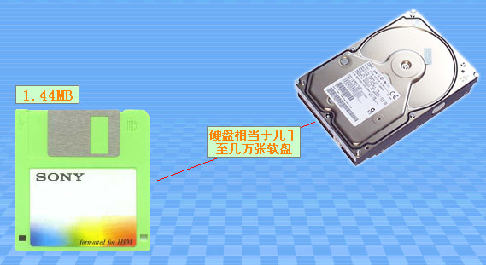
软盘和硬盘
80GB
1.44MB

Slide 16
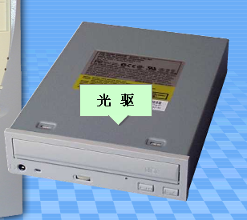
光盘存储器
光盘也称为CD—ROM

Slide 17
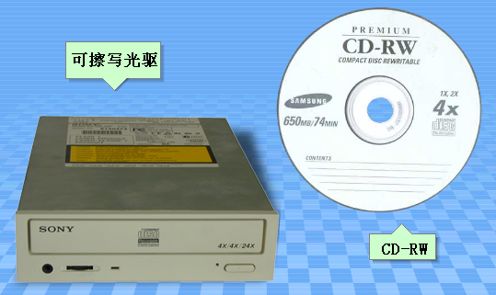
光盘刻录机
CD—R 和 CD—RW
光盘的容量一般为650MB

Slide 18
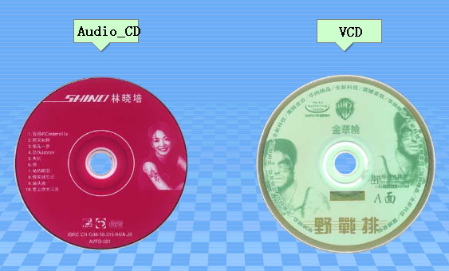
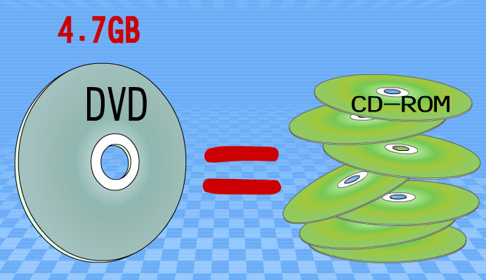
各种光盘
光盘的容量
一般为650MB

Slide 19
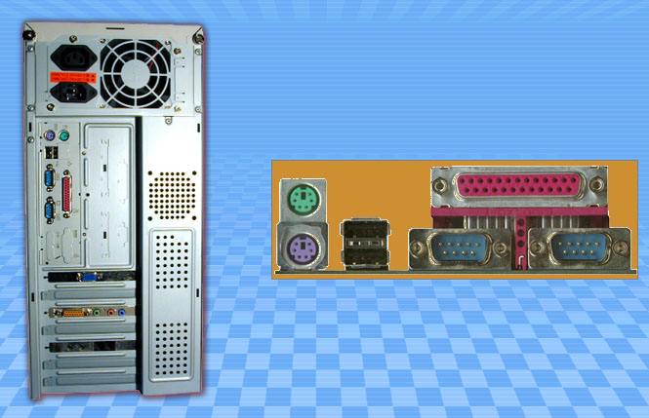
UBS接口（优盘接口）
PS/2并口
USB 接口
25针并口
9针串口

Slide 20
输入设备
输入设备是向计算机中输人信息（程序、数据、声音、文字、图形、图像等）的设备。
常用的输入设备有键盘、鼠标器、图形扫描仪、数字化仪、光笔、触摸屏、数码相机等。

Slide 21
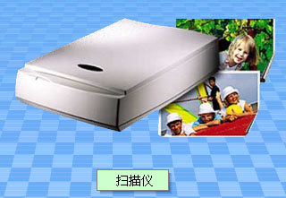
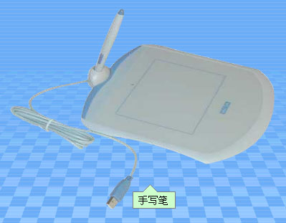
扫描仪及手写笔

Slide 22
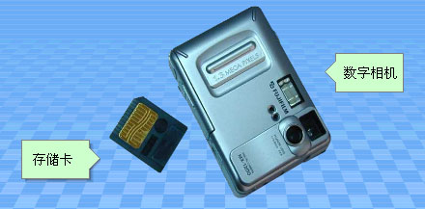
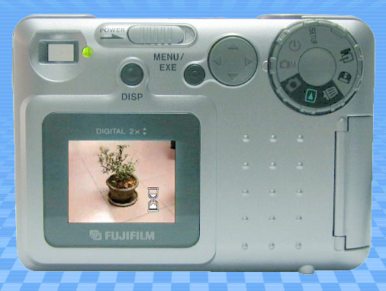
数码相机

Slide 23
输出设备
输出设备是用来保存计算机的处理结果。常用的输出设备有显示器、打印机、绘图仪等。
（1）显示器
使用的阴极射线管显示器简称CRT。
液晶显示器简称LCD

Slide 24

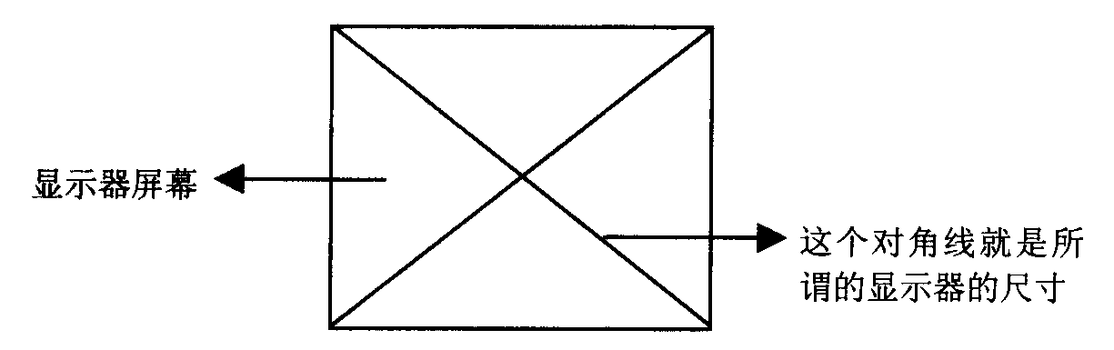
尺寸：显示屏对角线的长度
分辨率：显示屏水平方向和垂直方向上像素的数目
分辨率一般有640×480、800× 600 、1024 ×768等

Slide 25
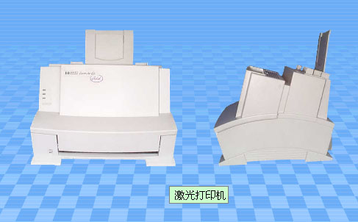
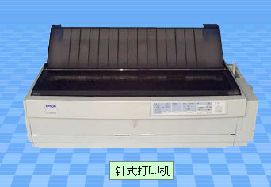
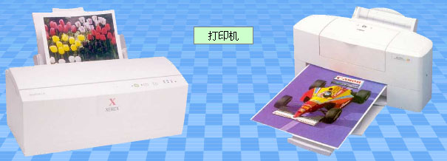
各种打印机图
激光打印机
针式打印机
喷墨打印机

Slide 26
二、 计算机软件系统
软件系统是指计算机运行所需要的程序、数据及有关资料等。一般分为系统软件和应用软件。
1．系统软件
系统软件是指控制和协调微机及其外部设备、支持应用软件的开发和运行的软件。一般包括：操作系统、语言处理程序、数据库管理系统等。

Slide 27
1．系统软件：是指控制和协调微机及其外部设备、支持应用软件的开发和运行的软件。
（1）操作系统：是用来管理和控制计算机系统中所有的软、硬件资源，使其协调、高效地工作，并为用户提供一个使用计算机的良好运行环境的软件。如常用的Windows98、2000、XP ，VISTA,WINDOWS7等
（2）语言处理程序、数据库管理系统：如c语言、VB、VC、VF等
（3）还有一类系统软件：计算机维护软件：检测、维修、维护计算机正常工作的软件，如硬件测试软件，杀毒软件(瑞星、金山毒霸、360安全卫士)等。

Slide 28
2、应用软件：一般指用户在各自的应用领域中为解决某些实际问题而编制的程序。由于计算机的应用领域极其广泛，因此，应用软件种类繁多 ：
Office、图像处理软件、教学软件，游戏等
计算机辅助系统：
计算机辅助教学（CAI）、
计算机辅助设计（CAD）、
计算机辅助制造（CAM）、
计算机辅助测试（CAT）、
计算机集成制造（CIMS）等系统。

Slide 29
三、计算机基本操作
3.1计算机的启动
1、冷启动
先外设后主机
主机上的 POWER 开关
2、热启动
计算机在已加电源情况下所进行的启动
Ctrl+Alt+Del
3、复位启动
按主机上 Reset 开关
3.2 计算机的关闭
先主机后外部设备

Slide 30
3.3 键盘的构成
分四个区：
主键盘区
功能键区
光标控制键区
数字键区

Slide 31
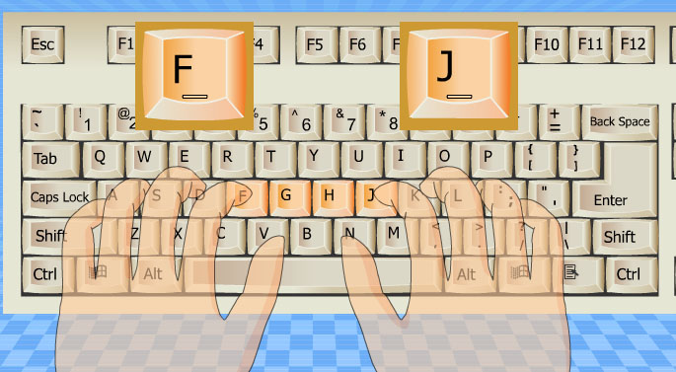
主键盘
八个基准键：
A S D F J K L ；
功能键区

Slide 32
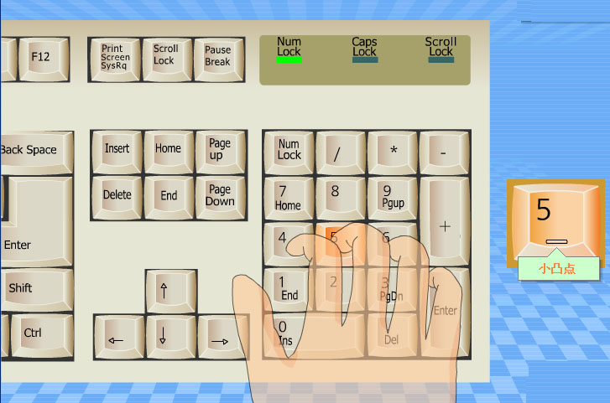
小键盘
控制键区

Slide 33
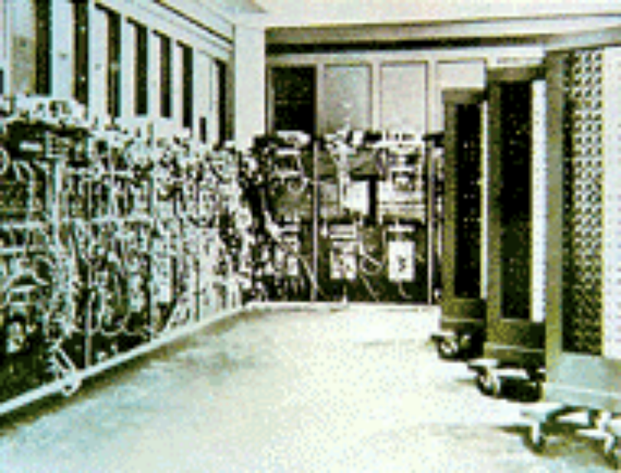
四、计算机的发展
1946年2月15日，世界上第一台通用电子数字计算机
ENIAC计算机的最初设计方案，是由36岁的美国工程师莫奇利于1943年提出的。总工程师由年仅24岁的埃克特担任。ENIAC共使用了18000个电子管，1500个继电器以及其他器件，安装在面积为9×15米²的室内。ENIAC的存储量很小，只能存放20个10位的十进制数，运算速度为5000次/秒加法运算

Slide 34
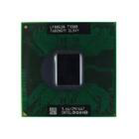
计算机的发展
第一代(46~57年) 元件为电子管
第二代(58~64年) 元件为晶体管
第三代(65~70年) 元件为小规模集成电路
第四代(70年代以后) 元件为大规模集成电路

Slide 35
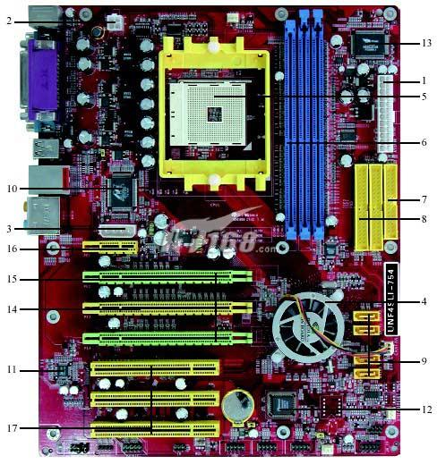
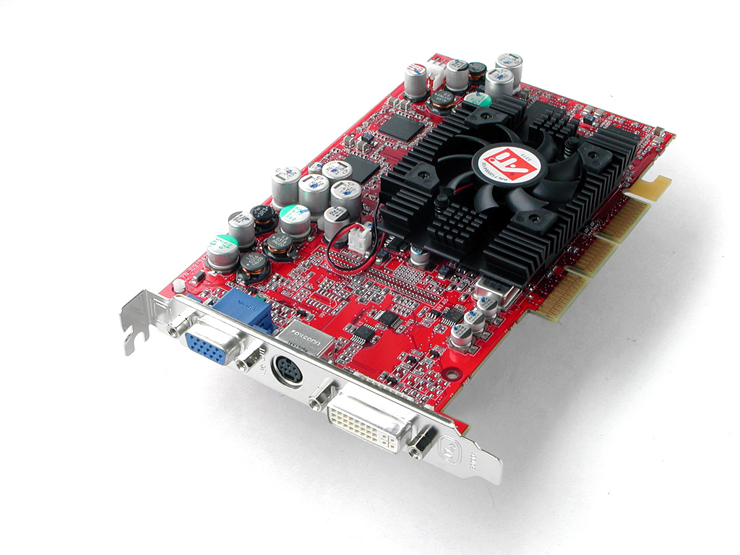

Slide 36
计算机的分类
计算机按用途可分为专用计算机和通用计算机。
专用与通用计算机在其效率、速度、配置、结构复杂程度、造价和适应性等方面是有区别的。
专用计算机针对某类问题能显示出最有效、最快速和最经济的特性，但它的适应性较差，不适于其它方面的应用。我们在导弹和火箭上使用的计算机很大部分就是专用计算机。但这些计算机就是再先进，你也不能用它来玩游戏。
通用计算机适应性很强，应用面很广，但其运行效率、速度和经济性依据不同的应用对象会受到不同程度的影响。

Slide 37
二、计算机日常维护
1、防潮；
2、防尘；
3、防静电；
4、软件应用。
5、连接注意事项：
①、方向性；
②、无电连接

Slide 38
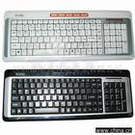
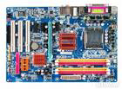

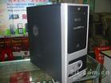

同学们看看，下面的图片是什么，属于计算机硬件的哪一部分

Slide 39
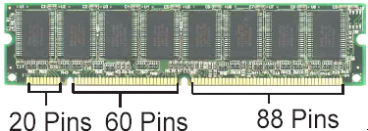
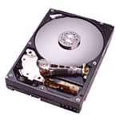
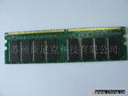
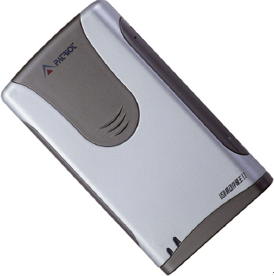
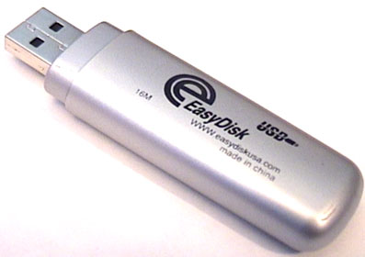

Slide 40
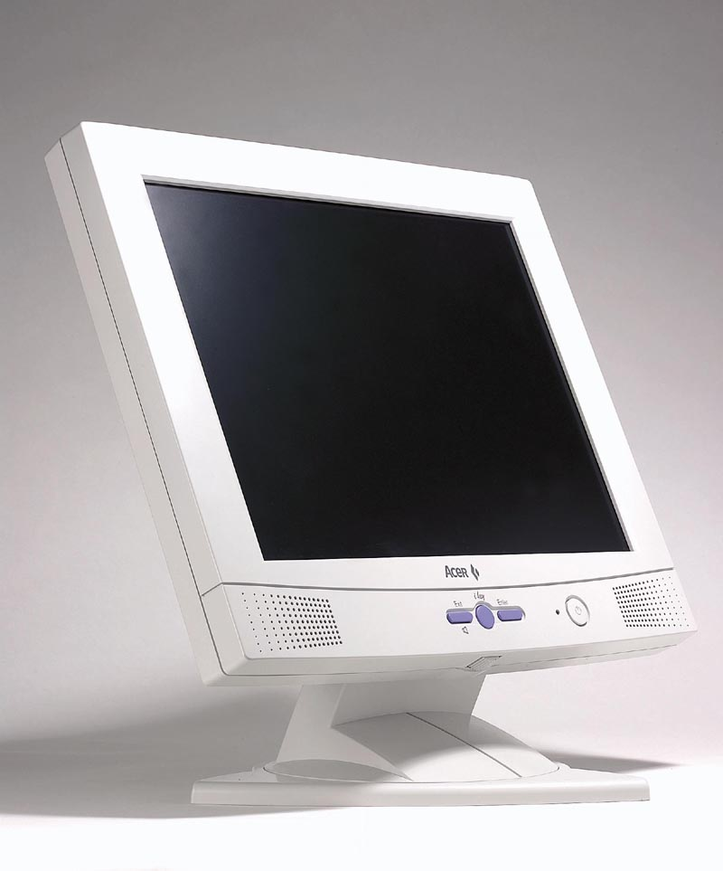



Slide 41
